Slide 1
МУНИЦИПАЛЬНОЕ БЮДЖЕТНОЕ ДОШКОЛЬНОЕ ОБРАЗОВАТЕЛЬНОЕ УЧРЕЖДЕНИЕ ДЕТСКИЙ САД ОБЩЕРАЗВИВАЮЩЕГО ВИДА № 33 СТАНИЦЫ НОВОПЛАТНИРОВСКОЙ МУНИЦИПАЛЬНОГО ОБРАЗОВАНИЯ ЛЕНИНГРАДСКИЙ РАЙОН
Презентация
к конспекту игровой программы
для детей старшего дошкольного возраста
«Казачата в гостях у старичка – травника»
Автор Блинова О.А., инструктор по физической культуре МБДОУ № 33

Slide 2
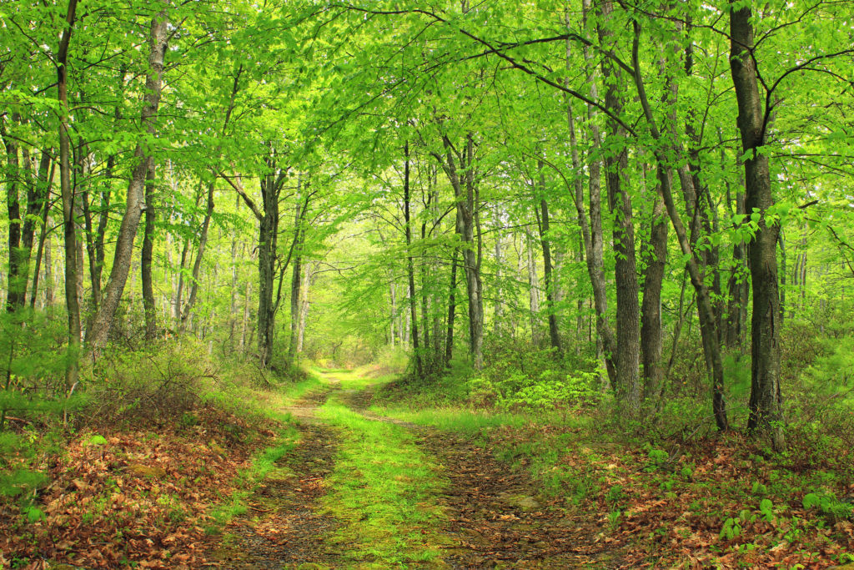

Slide 6
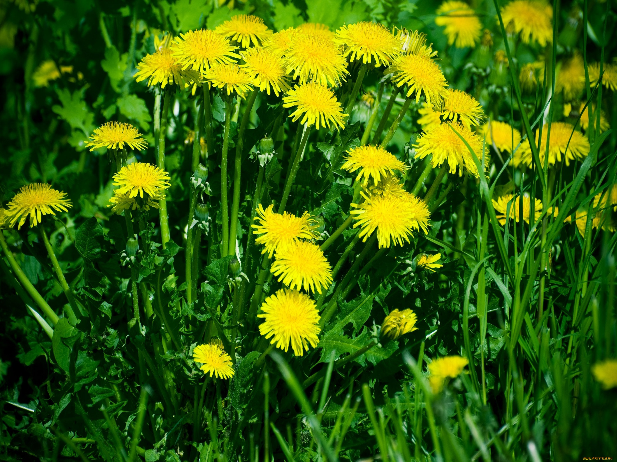

Slide 7
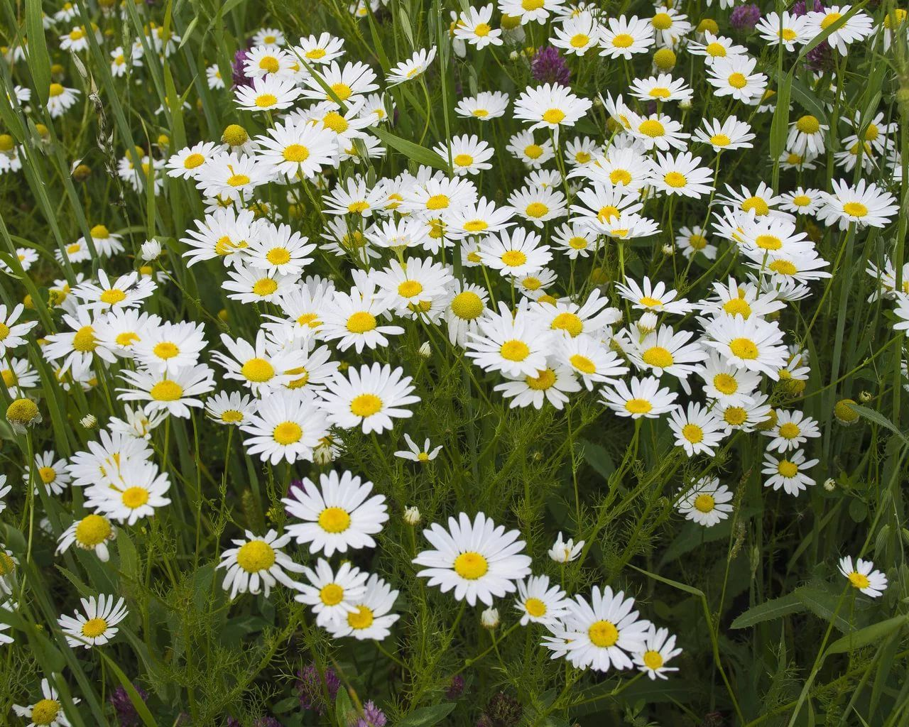

Slide 8
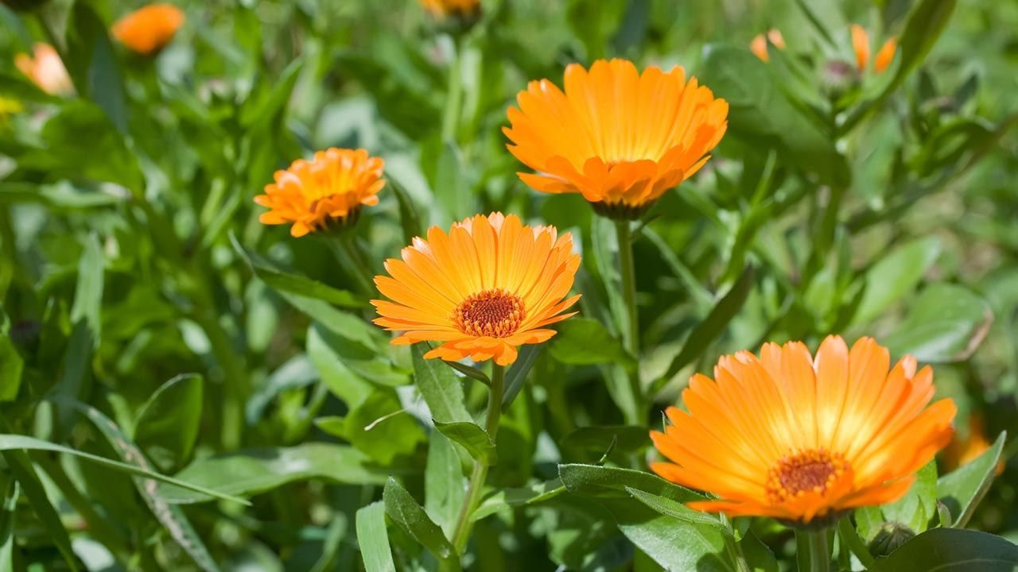

Slide 10
